Slide 1

Система автоматической разметки музыкального каталога по типу фронт-вокала
Лабораторная работа 5. Защита исследовательского проекта
Прикладные задачи машинного обучения
Выполнила: Таарачева Екатерина Вадимовна
Фото: Neumann U87, Wikimedia Commons, CC BY-SA 2.0

Slide 2
Проблема и цель
Проблема: у большинства треков в каталогах нет метки типа вокала, а она нужна для фильтров поиска («музыка без слов», «женский вокал») и рекомендаций. Ручная разметка миллионов треков слишком дорога
Объект: процесс разметки музыкального каталога атрибутами контента
Предмет: методы ML для определения типа фронт-вокала — LLM, слияние модальностей, многоагентное RL, оптимизация обучения
Цель: разработать и обосновать систему, которая размечает треки автоматически, когда уверена, и передаёт остальные модератору
Классы: мужской вокал, женский вокал, группа / хор, инструментал

Slide 3
Гипотезы и итог проверки
 | Гипотеза | Где | Итог
H1 | VLM без обучения не справляются, обученная модель сильнее | ЛР1 | подтверждена: 0,24 против 0,75
H2 | Слияние трёх модальностей даёт значимый прирост | ЛР2 | да на основном каталоге (+0,079), нет на новом
H3 | Несколько агентов лучше одного правила для решения «автометка / модератор» | ЛР3 | отвергнута
H4 | Выбор оптимизатора важнее случайности обучения | ЛР4 | отвергнута
Две из четырёх гипотез отвергнуты — это тоже результат: он показывает, чего в системе делать не нужно

Slide 4
Литература: 39 источников и исследовательский разрыв
Группа | Источников
Данные и тегирование музыки | 4
LLM / VLM | 6
Слияние модальностей | 7
MARL и человек в контуре | 9
Безопасный RL | 2
Оптимизация и воспроизводимость | 7
Калибровка и ответственный ИИ | 4
Обзоры ЛР1–4 (~58 работ) объединены без дубликатов; 3 российские работы (AIRI, МФТИ)
Разрыв: никто не сравнивал LLM, слияние модальностей и обученные модели для типа вокала на одном протоколе
Прирост мультимодальности в музыке почти не проверяют на другом каталоге
Разметку с модератором не рассматривали как многоагентную задачу

Slide 5
Данные
 | MagnaTagATune (основной) | Song Describer + Jamendo (проверка)
Что это | кусочки песен по 29 с с подписями слушателей | треки Jamendo с описаниями, 2005–2017
Объём | 7 099 клипов, 230 исполнителей | 281 трек, 106 исполнителей
Метки | собраны из тегов («male vocal», «no vocals»…) | извлечены из текстовых описаний
Разбиение | по исполнителям 70 / 15 / 15 | только для проверки, по годам релиза
Лицензия | CC BY-NC-SA 3.0 | CC BY-SA 4.0 / CC Jamendo
Защита от утечки: один исполнитель — только в одной части; почти одинаковые кусочки удалены; настройка — только на val
Аудио двух каталогов приведено к одной частоте 16 кГц — без этого перенос ломался

Slide 6
Архитектура системы
Модуль | Что делает | Решение по экспериментам
1. Приём и проверка | метаданные + 10 с аудио, проверка длины и тишины | приведение аудио к 16 кГц
2. LLM-модуль | VLM по картинке звука | исключён из решений (ЛР1)
3. Три эксперта | текст / звуковой ряд / спектрограмма → вероятности | среднее вероятностей (ЛР2)
4. Маршрутизация | автометка или модератор | простое правило с порогом (ЛР3)
5. Контроль риска | бюджет модератора, журнал, объяснение | порог под допустимую долю ошибок (ЛР5)
Модератор видит: голос каждой модальности, их согласие, уверенность и причину решения
Оптимизатор для нейросетевых вариантов подбирается под архитектуру (ЛР4)

Slide 7
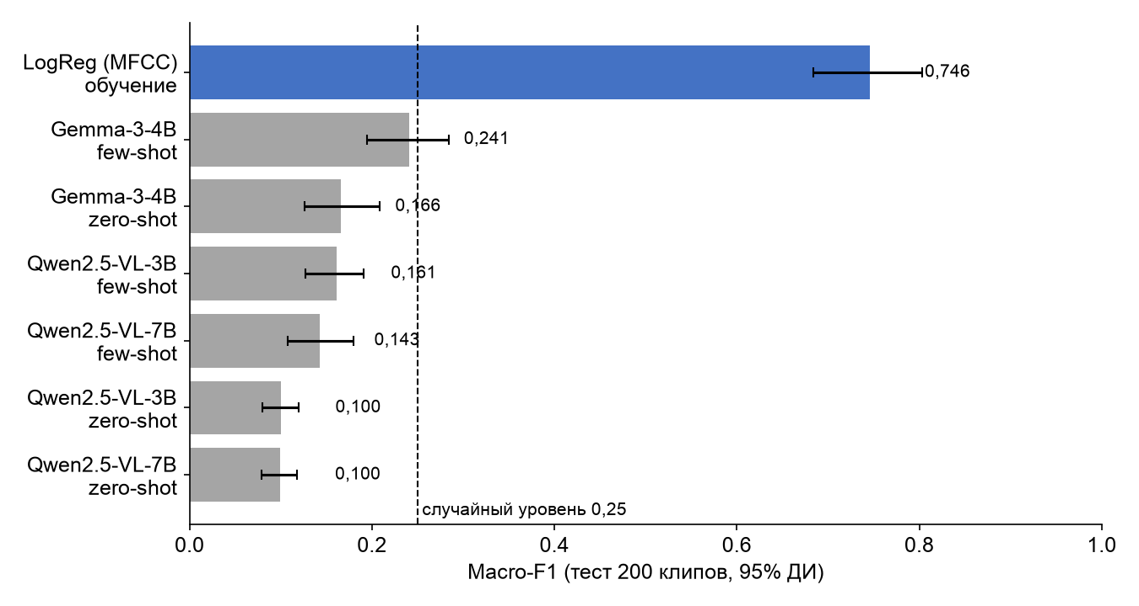
ЛР1: большие языковые модели
3 модели смотрели на картинку звука
Все — на уровне угадывания (0,25)
Лучшая: 0,24
Простая обученная модель: 0,75
Вывод: LLM не используются для решения

Slide 8
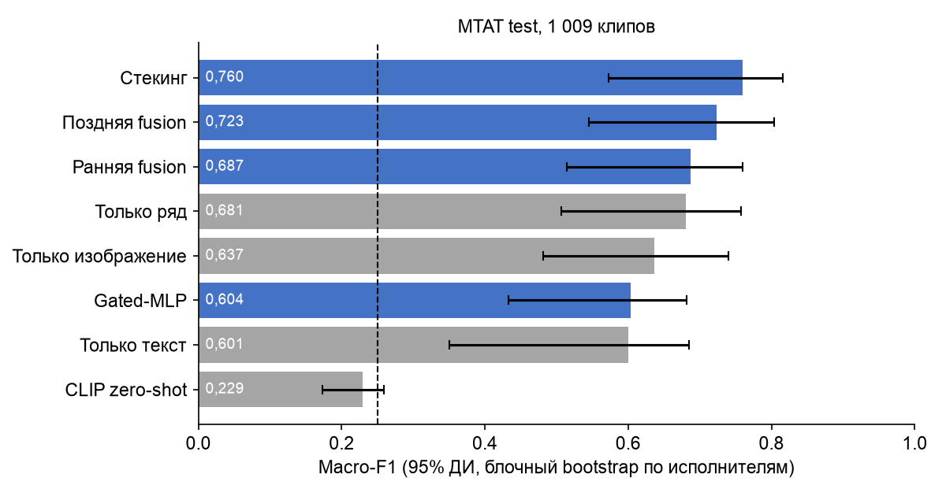
ЛР2: объединение трёх модальностей
Стекинг: 0,760 против 0,681 у лучшей одиночной модели
Прирост +0,079, p = 0,0002
Главная модальность — звуковой ряд; текст и картинка исправляют путаницу мужского и женского голоса
На новом каталоге Jamendo прирост исчезает (0,42 против 0,44)

Slide 9
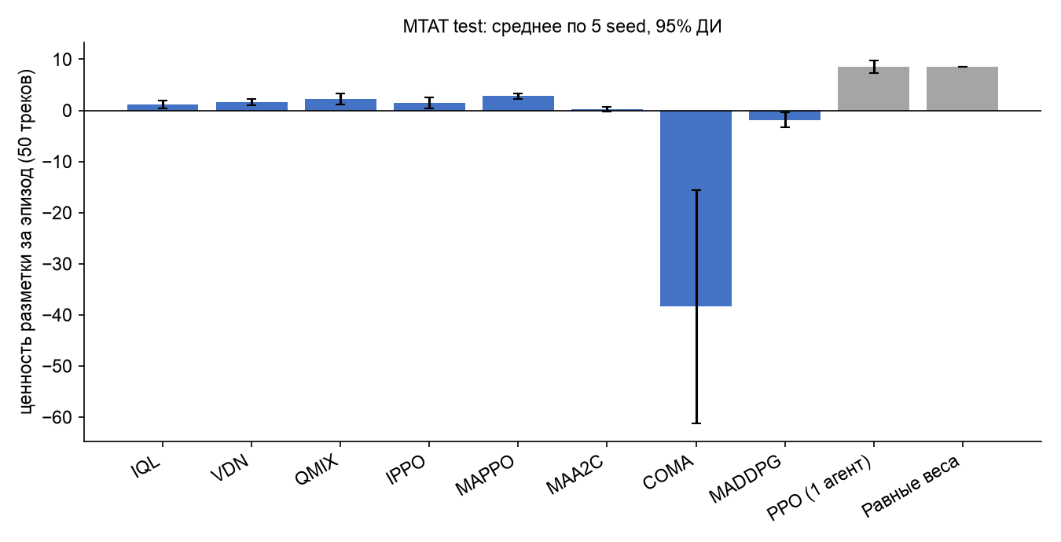
ЛР3: несколько агентов против простого правила
Эксперты-модальности голосуют, координатор решает: автометка или модератор
8 алгоритмов, 5 запусков каждый
Лучший — MAPPO: 2,8
Простое правило: 8,6
Причина: голосование теряет информацию об уверенности

Slide 10
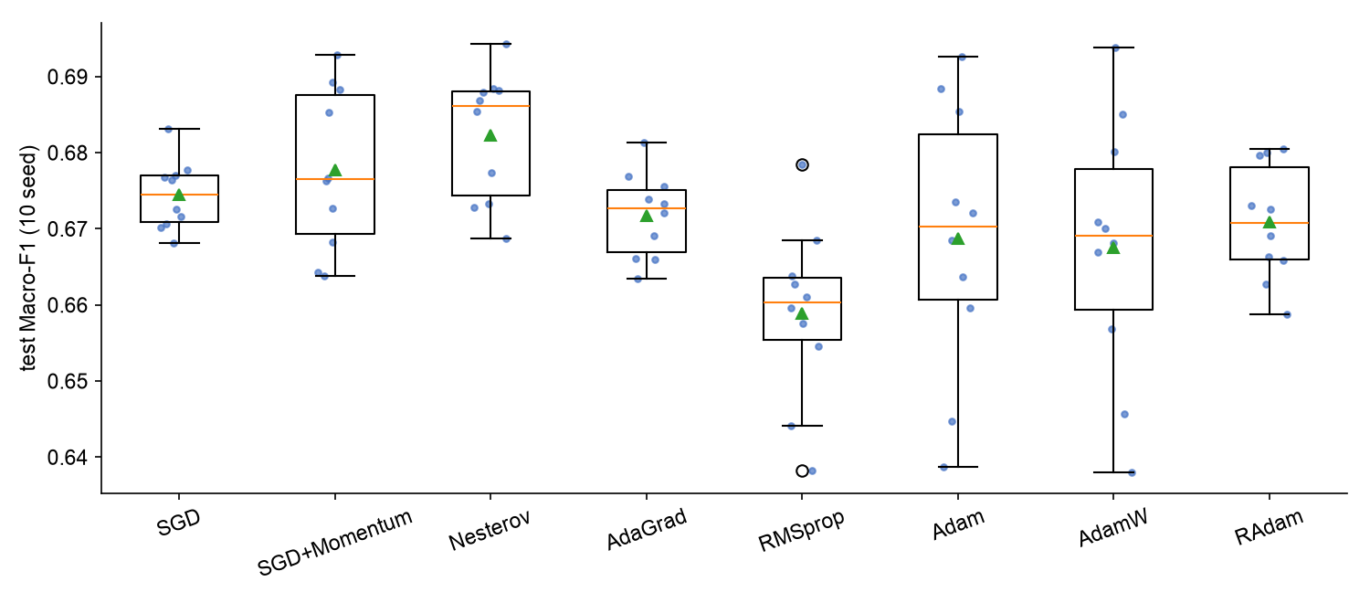
ЛР4: оптимизаторы и случайность
8 оптимизаторов × 10 запусков
Все в коридоре 0,66–0,68, лидеры неразличимы
Случайность обучения сравнима с разницей методов
Лучший здесь (Nesterov) — один из худших в модели ЛР2
Вывод: подбирать под модель, много запусков

Slide 11
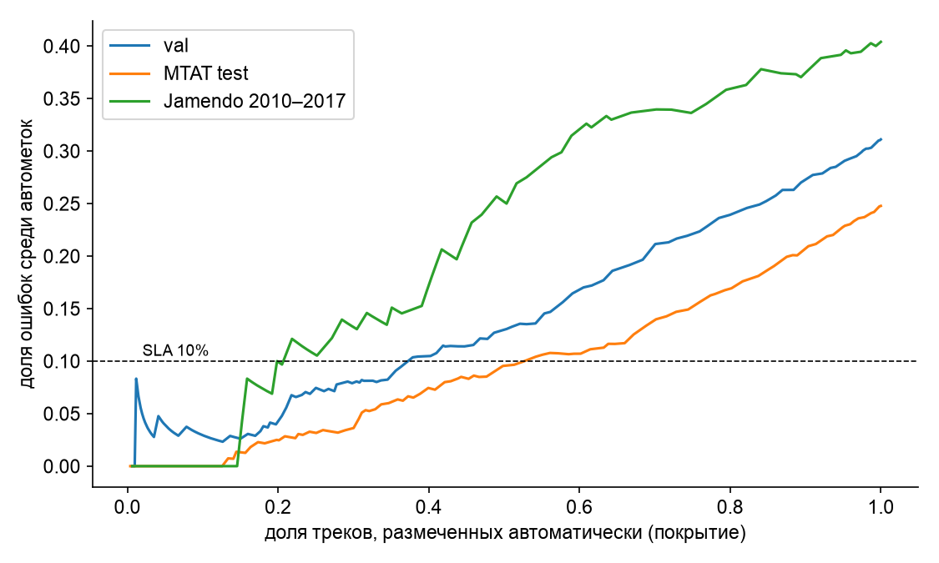
Итоговая система: сколько можно размечать автоматически
Ошибок не более | Авто, MTAT | Ошибка
20% | 77% | 16%
10% | 44% | 8%
5% | 25% | 3%
На новом каталоге при том же пороге ошибка 15% — нужна перекалибровка

Slide 12
Демонстрация: поток из 8 треков
Трек | Истина | Текст / ряд / картинка | Метка | Решение
St. Eliyah Childrens Choir | группа | group / group / group | group | авто ✔
Norine Braun — Modern Anguish | женский | female / male / female | female | авто ✔
Tilopa — Roku | инструментал | female / instr. / instr. | instr. | авто ✔
Processor — Insomnia | мужской | instr. / instr. / male | instr. | авто ✘
Jamendo: Flowers… | женский | male / female / instr. | female | модератор
В таблице — 5 показательных треков из 8; 0,08 с на трек; каждое решение записывается в журнал с объяснением
Ошибка с «Insomnia» видна честно: при пороге под 10% ошибок трек ушёл бы модератору

Slide 13
Ответственность и риски
«Мужской / женский» — тембр голоса, а не пол исполнителя: метку нельзя использовать как атрибут человека
Смещения: жанры (мужской вокал чаще в роке, хор — в опере), старый каталог независимого лейбла
Персональные данные не обрабатываются; аудио не сохраняется; соблюдение лицензий каталогов
Решение остаётся за модератором при низкой уверенности и при несогласии модальностей
Главный риск — новый каталог: ошибки растут, поэтому перед запуском нужна перекалибровка и мониторинг

Slide 14
Выводы
Готовые LLM для этой задачи не подходят; основа — обученные модели на звуке
Объединение модальностей помогает на своём каталоге (+0,08), но не переносится на новый
Простое централизованное правило лучше многоагентной схемы
Оптимизатор подбирается под модель; выводы проверяются на многих запусках
Итог: 44% треков размечаются автоматически с ошибкой 8%, остальные — модератором
Новизна: единое сравнение трёх подходов, причина провала переноса, постановка разметки как многоагентной задачи
Код и результаты: github.com/kater1nart (lab1–lab5)

